Slide 1
114年無障礙網站設計導入WordPress網站課程

Slide 2
Agenda
無障礙網站設計規範
無障礙網站檢測軟體-Freego介紹
報讀軟體-NVDA介紹
網站日常維護注意事項
自行委外網站處理方式

Slide 3

無障礙網站設計規範

Slide 4
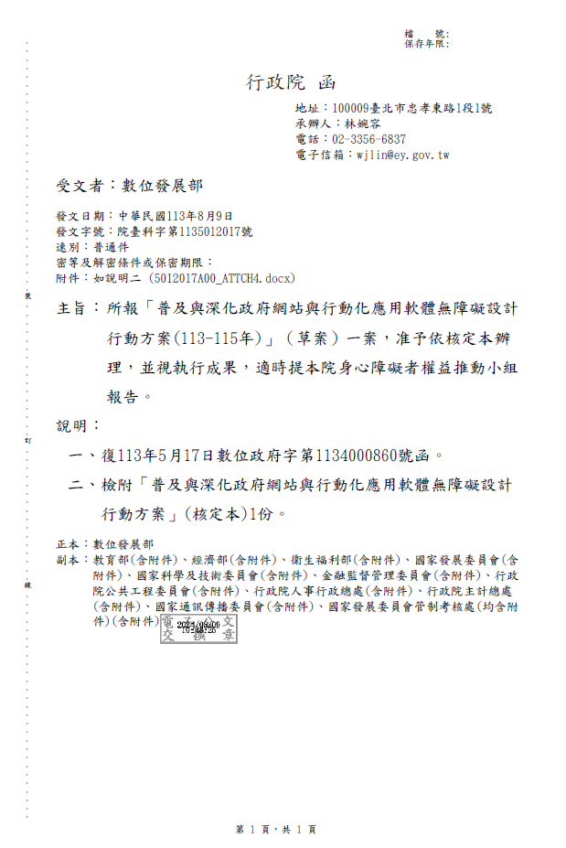
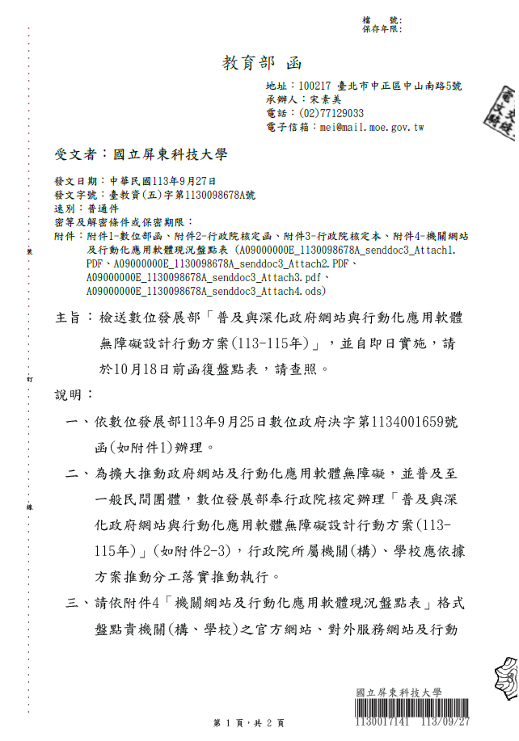
普及與深化政府網站與行動化應用軟體無障礙設計行動方案(113-115)
114年：
機關網站符合無障礙網站設計 > 50%
115年：
機關網站符合無障礙網站設計 > 80%
本校行政、院、系共76個網站，由電算中心協助設計修改網站，114年將至少38個網站取得無障礙網站標章，115年至少63個網站網站取得無障礙網站標章。

Slide 5

無障礙網站設計規範
規範參考標準
  W3C(World Wide Web Consortium)協會的WAI(Web Accessibility Initiative)組織
目前版本
  網站無障礙規範(110.07)
主導單位
  數位發展部

Slide 6
無障礙網站檢測軟體 -
Freego介紹

Slide 7
無障礙網站檢測軟體-Freego介紹
軟體下載
  https://accessibility.moda.gov.tw/Download/Detail/2763?Category=70

Slide 8
報讀軟體-
NVDA介紹

Slide 9
微軟視窗螢幕報讀軟體-NVDA介紹
視覺障礙上網資訊系統
  https://accessibility.moda.gov.tw/Accessible/Detail/113?Category=6
NVDA軟體下載
  https://www.nvaccess.org/download/

Slide 10
網站日常維護注意事項
https://ccnews.npust.edu.tw/km/2167

Slide 11
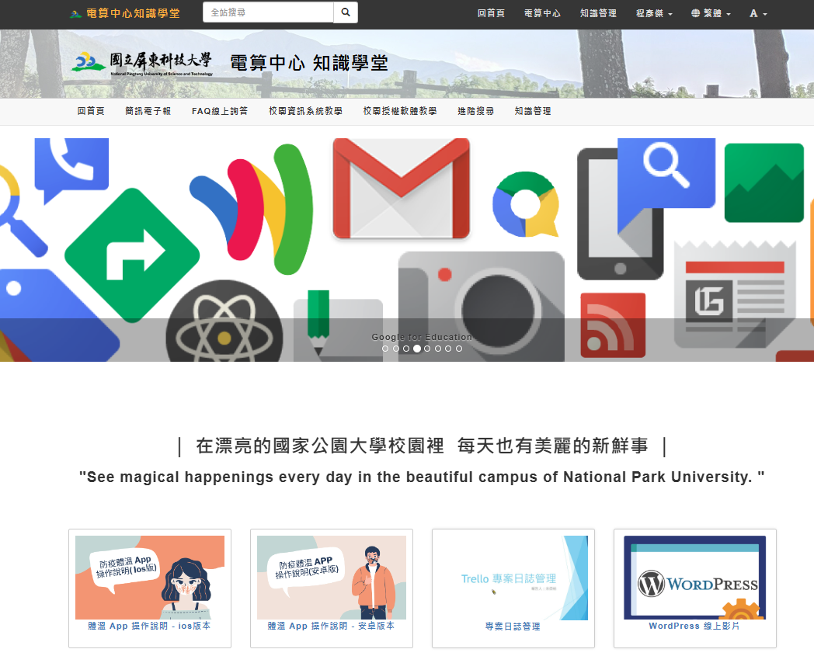
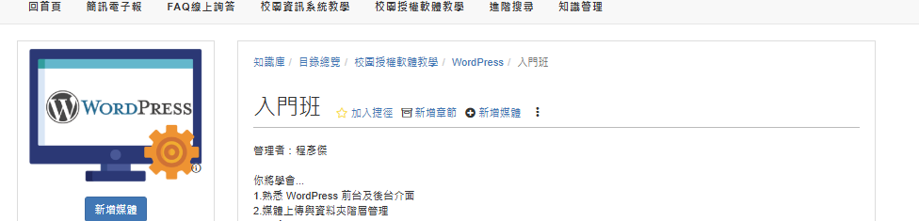
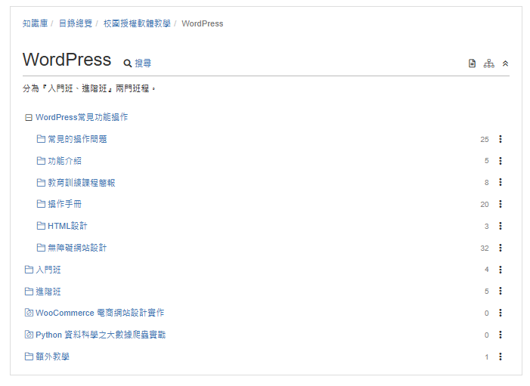
無障礙網站設計參考資料

Slide 12
網站日常維護注意事項
檢測碼與稽核評量碼
  https://accessibility.moda.gov.tw/Accessible/Detail/4461?Category=68
網站日常維護注意事項
  https://ccnews.npust.edu.tw/km/2167
網站導覽-sitemap
  https://ccnews.npust.edu.tw/media/7772
網站的快速鍵﹝Accesskey﹞
  https://ccnews.npust.edu.tw/media/7773
Noscript
  https://ccnews.npust.edu.tw/media/7786

Slide 13
網站日常維護注意事項(一)
檔案下載與網站連結
  https://ccnews.npust.edu.tw/media/7780
當設計檔案下載時，應注意事項
  https://ccnews.npust.edu.tw/media/7801
  https://ccnews.npust.edu.tw/media/8184
  https://ccnews.npust.edu.tw/media/8185
  https://accessibility.moda.gov.tw/Download/Detail/1709?Category=64
當圖片是有意義的，替代文字不能為空值
  https://ccnews.npust.edu.tw/media/7785

Slide 14
網站日常維護注意事項(二)
適當使用巢狀標題呈現文件結構
  https://ccnews.npust.edu.tw/media/8132
  https://accessibility.moda.gov.tw/Download/Detail/1568?Category=64
使用Elementor元素中的藝廊時，若有設定圖片連結，則無法通過無障礙檢測，改使用基本圖庫
  https://ccnews.npust.edu.tw/media/8117
建立表格<table>時，要注意標頭<th>的用法，或採用elementor元素table
  https://ccnews.npust.edu.tw/media/7796
選單 - Title屬性設定
  https://ccnews.npust.edu.tw/media/7774

Slide 15
自行委外網站處理方式

Slide 16
自行委外網站處理方式
7個工作日完成檢測報告
開始
委外廠商通過軟體檢測
通知電算中心代為申請無障礙網站標章
標章申請網站人工檢測
以email通知核發標章
標章3年有效
轉知委外廠商並依檢測報告修正網站
以email通知檢測報告
轉知委外廠商並將標章至於頁腳(Footer)

Slide 17
Thank you
程彥傑
校內分機6146
ycc0620@mail.npust.edu.tw
https://ccnews.npust.edu.tw/km/2167

